Slide 2
SQL Server Compact
终极性能调校
课程编号: MBL311

Slide 3
议程
SQL Server Compact 架构
测量性能的方法
优化数据查询性能
优化数据操作性能
开发高性能的 SQL CE 应用

Slide 4
SQL Server Compact 体系结构
本机代码
托管代码
VS 2005/2008 (C++)
VB.NET & C#
ADO.NET
OLEDB CE
SQL Server CE
Data Provider
OLEDB Provider
CLR / .NET CF
查询处理器
存储引擎/复制数据跟踪

Slide 5
SQL CE 查询处理器
启发式和最优化的查询处理器
启发式
  重写查询语句，以获得语义不变且性能更好的执行计划
  基于语法
基于开销的优化
  主要因素
    基表扫描类型 (文件扫描/索引扫描)
    索引
    联接顺序和算法
    排序或过滤的位置
  工作原理
    遍历从所有执行计划中挑选出来的计划子集
    找出估算成本最低的执行计划
    生成可执行的数据结构，然后执行计划

Slide 6
查询处理器
"SELECT…"
解析
编译
表达式服务
类型系统
优化
存储层
执行

Slide 7
SQL CE 存储引擎
在 v3.1 版中推出全新的存储引擎
页大小为4KB，数据库大小为4GB
确保事务具有原子性、一致性、隔离性和持续性 (ACID)
支持智能设备
行级锁定
自动重用空白页
提供数据库维护和优化工具

Slide 8
来自 SQL CE 新闻组的帖子:
“在 SQL Server 2000 上运行好好的，但是在 SQL CE 上却…”
SELECT IMEI, ProductCode, Quantity FROM (SELECT NULL AS IMEI, product AS
ProductCode, (physicalqty - allocatedqty) AS Quantity FROM importstock
WHERE (NOT mpstype IN(N'U', N'C', N'M', N'X', N'Y', N'P')) AND product IN
(SELECT ProductCode FROM (SELECT importstock.product AS ProductCode FROM
StockCountSchedule INNER JOIN StockCountProductCategories ON
(StockCountSchedule.ID = StockCountProductCategories.ID) INNER JOIN
importstock ON (StockCountProductCategories.Product_Type =
importstock.product_type) WHERE (StockCountSchedule.IsRecount = 0) AND
(StockCountSchedule.ID = 121231) UNION SELECT ProductCode FROM
StockCountSchedule INNER JOIN CrossDevice_ProductsToRecount ON
(StockCountSchedule.ID = CrossDevice_ProductsToRecount.StockCountID) WHERE
(StockCountSchedule.IsRecount = 1) AND (StockCountSchedule.ID = 121231)) AS
StockCountProducts) UNION SELECT IMEI.imei AS IMEI, NULL AS ProductCode,
NULL AS Quantity FROM importstock INNER JOIN IMEI ON importstock.product =
IMEI.product WHERE (mpstype IN(N'U', N'C', N'M', N'X', N'Y', N'P')) AND
importstock.product IN (SELECT ProductCode FROM (SELECT
StockCountSchedule.ID AS StockCountID, importstock. product AS ProductCode
FROM StockCountSchedule INNER JOIN StockCountProductCategories ON
(StockCountSchedule.ID = StockCountProductCategories.ID) INNER JOIN
importstock ON (StockCountProductCategories.Product_Type =
importstock.product_type) WHERE (StockCountSchedule.IsRecount = 0) UNION
SELECT StockCountSchedule.ID AS StockCountID, ProductCode FROM
StockCountSchedule INNER JOIN CrossDevice_ProductsToRecount ON
(StockCountSchedule.ID = CrossDevice_ProductsToRecount.StockCountID) WHERE
(StockCountSchedule.IsRecount = 1)) AS StockCountProducts)) AS
StockCountItems

Slide 9
测量性能的方法
Code instrumentation
  System.Diagnostics.StopWatch (new in NET CF 3.5)
  System.Environment.TickCount (.1 - .5 sec resolution)
  System.DateTime.Now (1 sec or worse resolution)
.NET CF profiling tools
  System Information on SOTI’s PocketController
  HKEY_LOCAL_MACHINE\SOFTWARE\Microsoft\.NETCompactFramework\PerfMonitor\ → set (DWORD) Counters = 1
  Performance Counters
    http://blogs.msdn.com/davidklinems/archive/2005/12/09/502125.aspx
  Remote Performance Monitor (.NET CF 3.5 PowerToys)
    http://www.microsoft.com/downloads/details.aspx?FamilyID=c8174c14-a27d-4148-bf01-86c2e0953eab&displaylang=en
SQL Server Management Studio
  Display Query Execution Plan

Slide 10
优化查询性能（重点）
根据 SQL CE 的特点进行数据库设计
SqlCeDataReader vs. DataSet
基表游标（TableDirect）
SqlCeResultSet vs. SqlCeDataAdapter
创建有效的索引

Slide 11
优化数据库设计
每个表的列数尽可能少
数据长度稳定且更新频繁时，建议使用固定长度列
使用可变长度列时，列长度尽可能小
避免使用: 最大值 存储大小
  ntext 536M 2n 字节
  nvarchar/nchar(n) 4000 2n 字节
  varbinary/binary(n) 8000 1n 字节
考虑用反规范化设计数据库
  表联接尽量不超过3~4个
使用预先计算的列

Slide 12
使用预先计算的列
SELECT OrderID, SUM(UnitPrice * Quantity * (1.0 - Discount)) AS Total
FROM OrderDetails GROUP BY OrderID
SELECT OrderID, OrderTotal AS Total FROM Orders

Slide 13
SqlCeDataReader vs. DataSet
尽量使用 SqlCeDataReader 读取数据
速度比 DataSet 快很多，特别是加载大量数据时
直接访问数据库，不会在内存缓冲数据
DataSet 会更新所有的列
缺点：
  不能直接绑定到控件
  不能用于数据更新
  只读向前

Slide 14
SqlCeDataReader 优化技巧
整行读取数据时，可以考虑用 GetValues()，而不是多次调用 GetXXX()
用强类型的 GetXXX() 方法代替 GetValue()
  如：GetInt32(), GetDouble(), GetString() ...
用序号引用某一列，而不用列名
object[] row = new object[rdr.FieldCount];
while (rdr.Read())
{
// Fewer function calls inside the data provider
rdr.GetValues(row);
// Process the row here
}

Slide 15
基表游标（TableDirect）
绕过查询处理器直接访问表
整行读取数据
从一个表读取所有列数据的最快方式
// create and execute SqlCeCommand
SqlCeCommand cmd = new SqlCeCommand(“Authors",cnn);
cmd.CommandType = CommandType.TableDirect;
using (SqlCeDataReader dr = cmd.ExecuteReader()) {
// process results as usual
while(dr.Read()) {
MessageBox.Show("Name = " + dr["au_lname"]);
}
}

Slide 16
SetRange/Seek
绕过查询处理器，基于行的索引值迅速检索行集
指定要进行查找的索引的范围和选择行的方式
查询一个范围内的记录的最快方式
cmd.CommandType = CommandType.TableDirect;
cmd.CommandText = "Orders";
cmd.IndexName = "Order Date";
object[] startData = new object[] { new DateTime(1992, 6, 1) };
object[] endData = new object[] { new DateTime(1992, 6, 30) };
cmd.SetRange(DbRangeOptions.Default, startData, endData);
SqlCeDataReader dr = cmd.ExecuteReader();
dr.Seek(DbSeekOptions.FirstEqual, new DateTime(1992, 6, 1));
while(dr.Read()) { // process results as usual }

Slide 17
基表游标（TableDirect）

Slide 18
SqlCeResultSet
性能跟 SqlCeDataReader 比较接近
数据操作性能非常好
可以向前或向后滚动，还可以更新当前行
支持直接绑定到控件
private SqlCeResultSet resultSet = null;
private ResultSetView view1 = null;
private void BindData()
{
this.command.CommandText = “SELECT * FROM Orders”;
ResultSetOptions options = ResultSetOptions.Scrollable |
ResultSetOptions.Updatable;
this.resultSet = this.command.ExecuteResultSet(options);
this.view1 = this.resultSet.ResultSetView;
int[] ordinals = new int[] { 1,3,5,8 };
this.view1.Ordinals = ordinals;
this.dataGrid.DataSource = view1;
}

Slide 19
ResultSet vs. DataAdapter
1,078 orders
SELECT * FROM Orders SqlCeDataAdapter.Fill(DataSet)
SELECT * FROM Orders cmd.ExecuteResultSet(ResultSetOptions)

Slide 20
ResultSet 的可滚动性
SqlCeDataReader 是只读向前的
SqlCeDataAdapter 不能使用 SetRange/Seek
SqlCeResultSet 是可滚动的，而且速度很快
// Set the index range
cmd.SetRange(DbRangeOptions.InclusiveStart, start, end);
SqlCeDataReader dr = cmd.ExecuteReader();
// Seek to a value (customer name)
dr.Seek(DbSeekOptions.FirstEqual,”Shaffer”);
dr.Read();
// Process the row
// Seek to another value (customer name)
dr.Seek(DbSeekOptions.LastEqual,”Snerdley”);
dr.Read();
// Process the row

Slide 21
演 示
基表游标和 SqlCeResultSet

Slide 22
创建有效的索引
有效的 = 具有高选择性且能够被查询处理器利用
  选择性 = 符合条件的行数 / 总行数 (比值越小越好)
  唯一索引具有最高的选择性
  使用 sp_show_statistics 存储过程可以评估索引的选择性
在查询计划中，每张表只能使用一个索引
创建索引会增加数据库的大小
不要对小表创建索引，进行表扫描效率会更高
以查询为主的表多建索引
以 DML 操作为主的表少建索引
每张表最多249个索引，每个索引最多16个字段

Slide 23
索引的影响
2,820 OrderDetails records
SELECT OrderID, ProductID FROM OrderDetails WHERE OrderID = 10900
ADD INDEX on OrderID

Slide 24
演 示
创建高选择性的索引

Slide 25
优化查询性能（其他）
优化筛选子句
优化查询响应时间
  ORDER BY/GROUP BY/DISTINCT
使用 JOIN 重写子查询
使用参数化查询
指定查询的列

Slide 26
对 WHERE 列创建索引
WHERE 子句的列要创建索引，但性能提高多少取决于索引的选择性高低
多列索引 CREATE INDEX Emp_Name ON Employees ("Last Name", "First Name") 有助于计算下列查询：
  ... WHERE "Last Name" = 'Doe'
  ... WHERE "Last Name" = 'Doe' AND "First Name" = 'John'
  ... WHERE "First Name" = 'John' AND "Last Name" = 'Doe'
对下面的查询没有用：
  ... WHERE "First Name" = 'John'
创建多列索引时，将选择性最高的列放在最左端，这样索引的选择性更高

Slide 27
优化筛选子句
使用 SARG 运算符的筛选子句，可以利用索引提高性能
SARG 运算符包括 =, >, <, >=, <=, IN, BETWEEN, LIKE 'ABC%'
  ...WHERE OrderDate >= '04/01/1992' AND
  OrderDate < '05/01/1992'
非 SARG 运算符包括 IS NULL, <>, !=, !>, !<, NOT, (NOT) EXISTS, NOT IN, NOT LIKE, LIKE '%ABC' 和内部函数
  …WHERE DATEPART(YEAR, OrderDate) = 1992 AND DATEPART(MONTH, OrderDate) = 4

Slide 28
优化查询响应时间
响应时间：返回第一条记录所用的时间
总时间：返回所有记录所用的时间
ORDER BY/GROUP BY/DISTINCT 都是排序类型的操作，创建索引可以缩短响应时间

Slide 29
ORDER BY/GROUP BY
ORDER BY 或 GROUP BY 的列必须与多列索引的列匹配，顺序要完全相同
例如，索引 CREATE INDEX Emp_Name ON Employees ("Last Name", "First Name") 有助于优化下列查询：
  ...ORDER BY / GROUP BY "Last Name" ...
  ...ORDER BY / GROUP BY "Last Name", "First Name" ...
但对下列查询，它并没有帮助：
  ...ORDER BY / GROUP BY "First Name" ...
  ...ORDER BY / GROUP BY "First Name", "Last Name" ...

Slide 30
ORDER BY: Index vs. Sort
SELECT "Customer ID" FROM Customers ORDER BY "Customer ID"
SELECT "Order ID" FROM Orders ORDER BY "Order ID"
SELECT "Order ID" FROM "Order Details" ORDER BY "Order ID"

Slide 31
DISTINCT
DISTINCT 的列必须与多列索引的列匹配，顺序不必完全相同
例如，索引 CREATE INDEX Emp_Name ON Employees ("Last Name", "First Name") 有助于优化下列查询：
  ...DISTINCT "Last Name", "First Name" ...
  ...DISTINCT "First Name", "Last Name" ...
对下列查询没有帮助：
  ...DISTINCT "First Name" ...
  ...DISTINCT "Last Name" ...
如果查询结果没有重复行，不要指定 DISTINCT 关键字，只会增加开销

Slide 32
使用 JOIN 重写子查询
JOIN 可以按不同的顺序评估表
子查询通常不必扫描子查询中的所有行
  可以在找到第一个符合条件的行时就返回(EXISTS)
IN 子查询始终会重写为 JOIN
优化器不会尝试重新排列 OUTTER JOIN 表的联接顺序
  先访问外部表，再访问内部表

Slide 33
Subquery vs. JOIN
SELECT "Order ID" FROM Orders O WHERE EXISTS (SELECT "Order ID" FROM "Order Details" OD WHERE O."Order ID" = OD."Order ID" AND Discount >= 0.25)
SELECT DISTINCT O."Order ID" FROM Orders O INNER JOIN "Order Details" OD ON O."Order ID" = OD."Order ID" WHERE Discount >= 0.25

Slide 34
使用参数化查询
适合重复执行，只有一些常量不同的查询
查询编译一次，多次执行(查询执行计划)
执行计划缓存在 SqlCeCommand 对象中
// Create a parameterized query
cmd.CommandText = "UPDATE myTable SET col1=@p1 WHERE col2=@p2";
// Avoid SqlCeParameter(string, object) constructor cmd.Parameters.Add("p1", SqlDbType.Decimal);
cmd.Parameters.Add("p2", SqlDbType.SmallInt);
cmd.Prepare();
// Execute multiple times …
cmd.Parameters["p1"].Value = 123456.54;
cmd.Parameters["p2"].Value = 1;
cmd.ExecuteNonQuery();

Slide 35
使用参数化查询

Slide 36
指定查询的列
SELECT * FROM SELECT ColumnName FROM
可以提高 70%的性能

Slide 37
演 示
优化查询性能

Slide 38
优化数据操作性能
预先加载参考数据表
参数化数据操作查询（指定精度）
使用 SqlCeResultSet 更新当前位置的行
先删除索引，完成批量数据操作后再重新添加索引
增加 MaxBufferSize 的值（数据库连接语句）
使用更快的存储媒介

Slide 39
演 示
优化数据操作性能

Slide 40
开发高性能的 SQL CE 应用
值得考虑的…
SQL Server Compact 版本
目标部署平台
数据库连接语句
缓存数据库连接
缓存频繁使用的参考数据
加密
将初始数据库和应用程序一起部署
数据库维护

Slide 41
开发高性能的 SQL CE 应用
不应该做的…
将 SQL 语句放在 UI 层
用字符串拼接的方式构造 SQL 语句
用 string.Replace() 设置参数值
使用 SqlCeDataAdapter
忘记关闭和销毁 SqlCeDataReader 对象
忘记销毁 SqlCeCommand 对象
忘记使用 SqlCeTransaction 进行数据操作
将 SqlCeException 异常信息直接展示给用户
在多个线程中使用同一个数据库连接

Slide 42

开发高性能的 SQL CE 应用
典型架构…
客户端应用程序
Presentation
Logic
Data Access
DB Manager
SQL Compact

Slide 43
疑问和解答

Slide 44
参考资源
SQL Server Compact 官方网站
  www.microsoft.com/sql/compact
SQL Server Compact 联机丛书
  msdn.microsoft.com/library/ms173053.aspx
SQL Server Compact 博客
  blogs.msdn.com/sqlservercompact
  blogs.msdn.com/stevelasker
  upto.cnblogs.com
SQL Server Compact 参考资料
  SQL Server Compact Overview
  SQL Server Compact 3.5 Features Datasheet
  Choosing Between SQL Compact and SQL Express
  Data Storage Architecture with SQL Server 2005 Compact

Slide 45
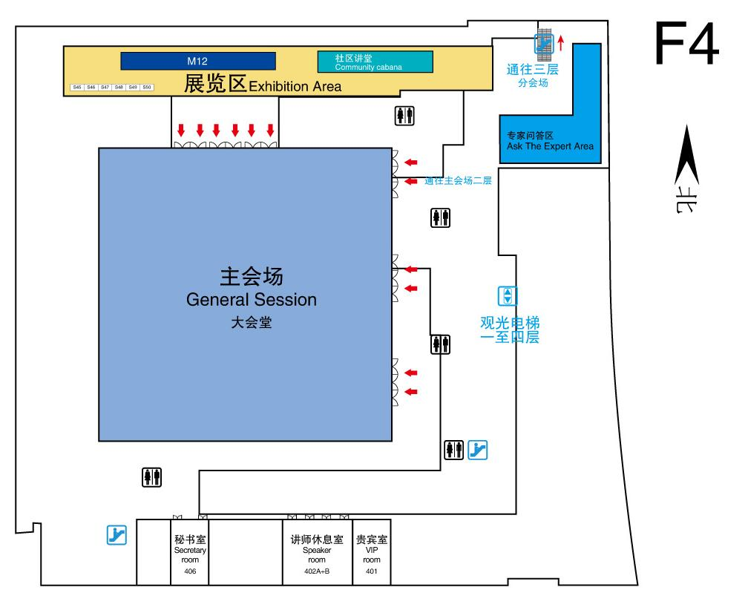
专家问答区 (F4)
本课程结束后，我将在接下来的70分钟内于4层专家问答区与您交流答疑

